Slide 1
исследования турбулентного перемешивания при торможении тяжелой оболочки, летящей со скоростью ~10 км/с, на лёгком материале
Р.С. Вахмистров, В.А. Гирин, Б.Е. Гриневич, Б.Т. Егорычев, А.В. Ивановский, В.И. Козлов, Д.В. Леушев, В.И. Мамышев, А.И. Панов,А.В. Самодолов,
Т.В. Семенова, Н.И. Ситникова, Е.В. Шаповалов
Доклад на совещании «Исследования в области физики высоких плотностей энергии лазерными и электрофизическими методами»,
2-3 апреля 2018 г.,
ИПФ РАН, г. Нижний Новгород.

Slide 2
ВВЕДЕНИЕ
Расчетное описание турбулентного перемешиванием (ТП), развивающегося при газодинамических ускорениях 10⁶÷10¹⁵ g_{0,} возможно при использовании полуэмпирических моделей. Для калибровки и верификации этих моделей используются экспериментальные данные, полученные при более низких ускорениях.
Поэтому привлекательны эксперименты с торможением медной цилиндрической оболочки с начальной скоростью ~10 км/с на полиэтилене. Реализуемые при этом ускорения ~10⁸÷10⁹ g₀ существенно ближе к изучаемому диапазону. Ускорение медных оболочек можно реализовать с использованием дисковых взрывомагнитных генераторов (ДВМГ).
Ниже приведены:
- результаты расчётов скорости медного лайнера при ускорении током ДВМГ∅ 250 мм;
- расчёты ширины зоны ТП при столкновении с мишенью, из лёгкого материала;
- обоснование выбора регистрирующей аппаратуры;
- результаты расчётов защиты регистрирующей аппаратуры от воздействия продуктов взрыва и осколков при срабатывании ДВМГ, струй и осколков от схлопывающейся лайнерной системы.
Результаты позволяют перейти к конструированию экспериментальных сборок для проведения опытов.

Slide 3
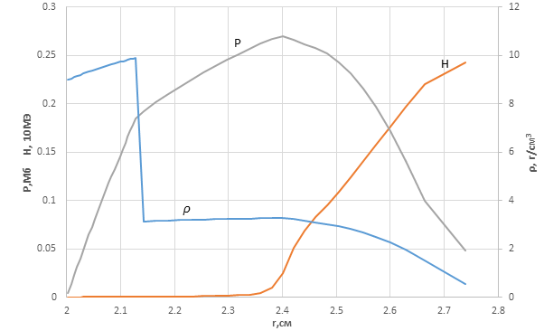
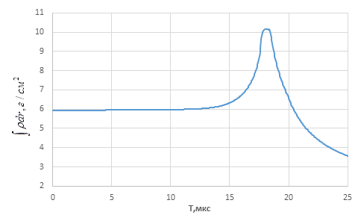
1. Результаты расчётов скорости медного лайнера при ускорении током ДВМГ∅ 250 мм
Схема экспериментов
Распределение параметров по радиусу в момент (t=16.55 мкс) подлета к мишени
(скорость медной оболочки 10.3 км/с).
r₁, мм | r₂, мм | r₃, мм | r₄, мм | r₅, мм | r₆, мм | h, мм
20 | 57 | 57.5 | 60 | 62.5 | 72.5 | 50
Результаты двумерного численного моделирования
Энергия ВВ (22.5 кг)
112.5 МДж.
Энергия магнитного поля
20 МДж.
Кинетическая энергия лайнера
~ 8 МДж.
Масса лайнера
205 г. (80 г.–Сu, 125 г. –Al)
Удельная энергия лайнера
~ 40 МДж/кг.
Зависимость от времени.

Slide 4
2. Развитие зоны турбулентного перемешивания
Была проведена серия расчетов в одномерном приближении по программе АРКТУР. Для учета ТП использовалась модифицированная модель Никифорова.
Для инициирования счета ТП были выбраны начальные возмущения с волновым числом k = 10³ см⁻¹ и начальной амплитудой a₀ = 50 мкм. Для вязкости принято значение ν = 0.1 см²/с.
Расчет термодинамических параметров турбулентной смеси производился по модельным уравнениям состояния гетерогенной смеси, реализованным в программе MIXT.
В момент времени t=0 задавались: - при 0≤r≤2 см - полиэтилен с плотностью ρ₀ = 1.05 г/см³;
- при 2≤r≤2.13 см - медь с ρ(r), v(r), p(r) из расчетов лайнера.
Левая граница - ось симметрии, на правой − задавалось давление из расчетов разгона лайнера.
Эволюция зоны ТП
Ускорение «силы тяжести» в окрестностях границы полиэтилен-медь в процессе торможения (без учета ТП)
Характерное значение ускорения ~ 10⁹g₀.
На момент разворота ширина зоны ТП ~ 1 мм, на момент t = 2 мкс - ~ 2 мм.

Slide 5
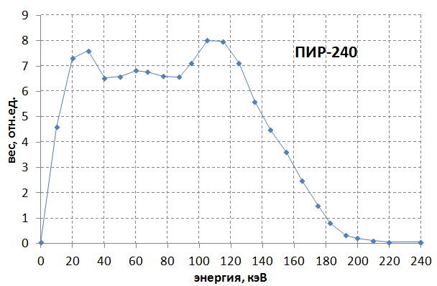
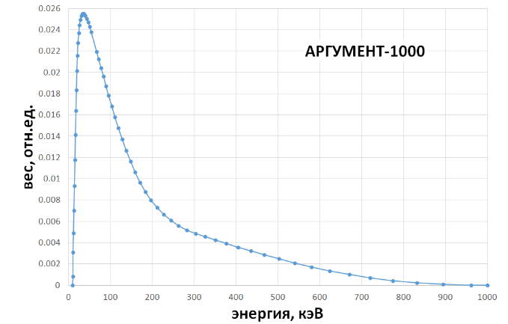
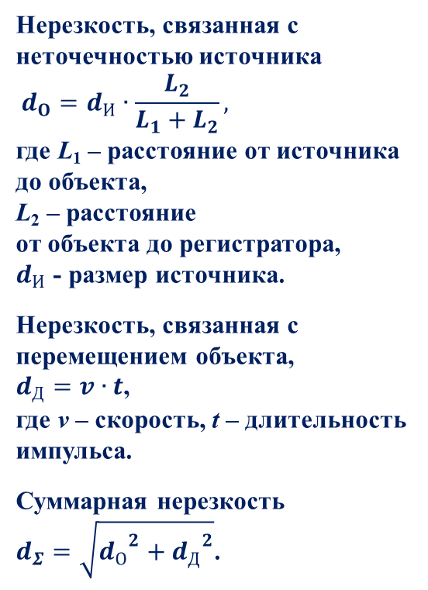
3. Результаты расчетного моделирования рентгеновских изображений
Таблица 1 – Характеристики источников ТИ
 | ПИР-240 | Аргумент-1000 | СТРАУС-Р
Размеры фокуса на полувысоте | 2.8 мм | 3.8 мм | 1.3 мм
Длительность импульса | 20-80 нс | 3 нс | 45-50 нс
Доза на 1 м | 9 мР | 18 мР | 5 Р
Флюенс квантов на 1м от источника | 2.4×10⁶ кв./мм² | 2.2×10⁶ кв./мм² | 1.3×10⁸ кв./мм²
Максимальная массовая толщина на 1м | н.д. | 20-24 г/см² (25-30мм Fe) | 135 г/см² (120 мм Pb)
Геометрия рентгенографирования | L₁=1000мм L₂=200мм | L₁=1000мм L₂=200мм | L₁=3000мм L₂=600мм
d_{O} | 0.47 мм | 0.63 мм | 0.22 мм
d_{Д} | 0.16-0.64 мм | 0.024 мм | 0.36-0.4мм
d_{Σ} | 0.5-0.79 мм | 0.63 мм | 0.42-0.46мм
Нерезкость, связанная с неточечностью источника
$$d_{O}=d_{И}∙\frac{L_{2}}{L_{1}+L_{2}},$$
где L₁ – расстояние от источника до объекта,
L₂ – расстояние
от объекта до регистратора,
$d_{И}$ - размер источника.
Нерезкость, связанная с перемещением объекта,
$d_{Д}=v∙t$,
где v – скорость, t – длительность импульса.
Суммарная нерезкость
$d_{Σ}=\sqrt{{d_{О}}^{2}+{d_{Д}}^{2}}$.
Спектры источников ТИ

Slide 6
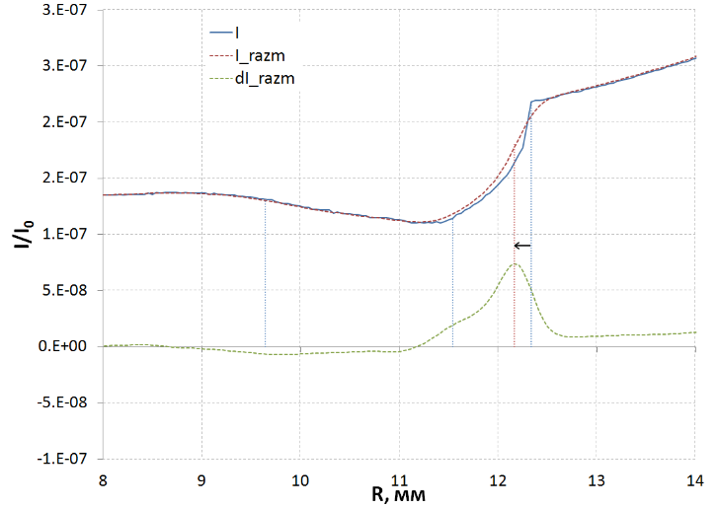
Границы объектов по изображениям будут определены с погрешностью, меньшей, чем оцененные нерезкости. Для оценки проведено численное моделирование для разных источников излучения.
Профили ослабления излучения, после свертки с гауссианом по расчетной нерезкости d_{Σ} и производная– синяя, красная и зеленая линии.
Таблица 2. Результаты численного моделирования для границы Cu на момент времени t=2 мкс
Источник | Объект | t = 2 мкс
 |  | R_{ИСТ} | R_{ИЗМ} | ΔR
ПИР-240 d_{Σ} = 0.5мм | ВГ Cu | - | - | -
 | НГ Cu | 12.33 | 12.19 | -0.14
Аргумент-1000 d_{Σ} = 0.63мм | ВГ Cu | - | - | -
 | НГ Cu | 12.33 | 12.19 | -0.14
СТРАУС-Р d_{Σ} = 0.42мм | ВГ Cu | - | - | -
 | НГ Cu | 12.33 | 12.15 | -0.18
В целом, на модельных рентгеновских изображениях хорошо (с погрешностью 0.15-0.2 мм)
идентифицируются границы медной пластины. Однако, определить границы зоны ТП в одномерных расчетах невозможно, в силу отсутствия четкой границы между веществами - концентрации полиэтилена и меди в зоне ТП плавно меняются от 0 до 1. В реальности, следует ожидать, что гомогенного перемешивания не будет - в полиэтилене будут находиться капли/струи меди. Т.е. будет четкая граница между веществами пусть и малоконтрастная.

Slide 7
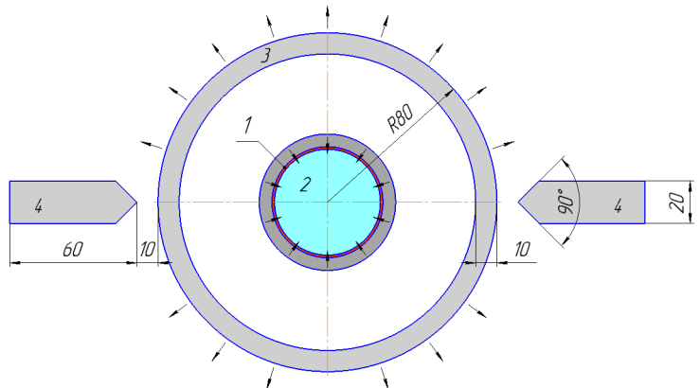
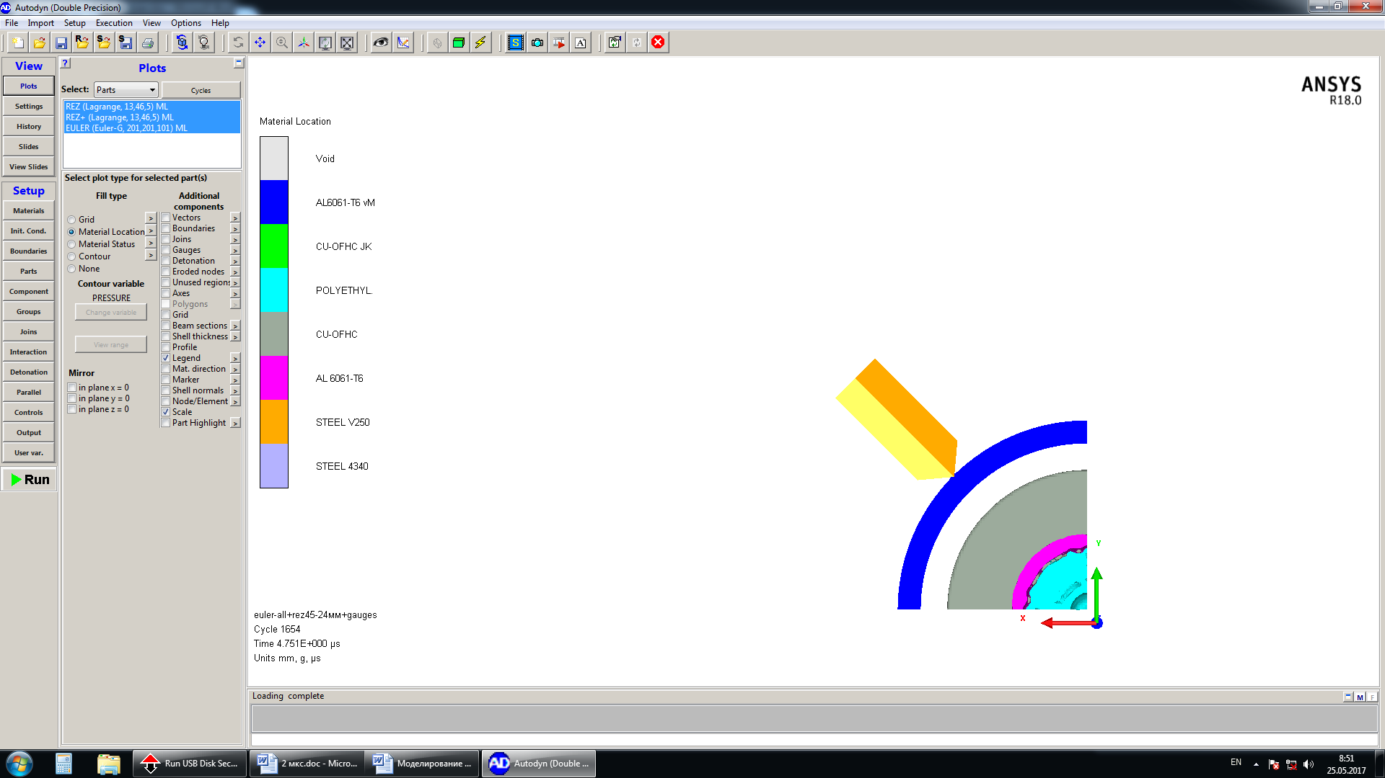
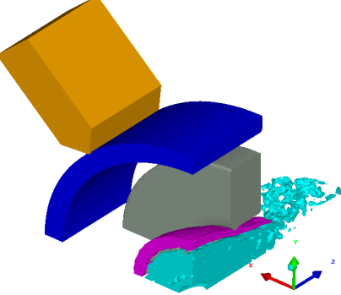
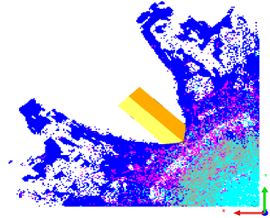
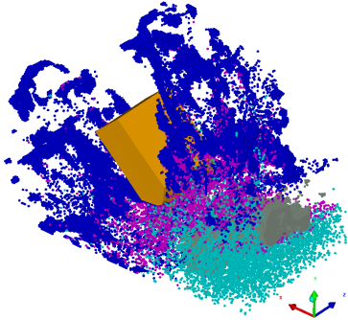
4. Результаты расчётов защиты регистрирующей аппаратуры
Одна из опасностей исходит от ДВМГ. Защита от этого фактора отработана. Основой ее является броневая плита, препятствующая попаданию осколков на элементы диагностической аппаратуры.
Более серьезная опасность исходит от разлетающихся фрагментов лайнера и обратного токопровода. Тот факт, что фрагменты разлетаются в радиальном направлении, а область перемешивания лежит не на оси, даёт возможность поставить по ходу просвечивания стальные ножи, которые направят осколки в сторону от регистрирующей аппаратуры.
Система защиты
Результаты численного моделирования
(ANSYS AutoDYN)
t = 4.75 мкс
По обе стороны от ножа остаётся пространство, свободное от разлетающихся частиц. Ширина “зазора” достаточна для регистрации слоя перемешивания.
Защита успешно применена в совместных ВНИИЭФ-ЛАНЛ экспериментах RHSR.
t = 75 мкс
Скорость разлета обратного токопровода ~ 3 км/с.

Slide 8
Заключение
Разработана редакция экспериментов по моделированию турбулентного перемешивания (ТП) в ранее не исследованных условиях - при торможении с ускорениями ~ 10⁹ g₀ :
- медная цилиндрическая оболочка (толщиной ~ 1.3 мм в момент начала торможения на полиэтилене) ускоряется током ДВМГ малого класса до скорости ~ 10 км/с;
- оцененный размер зоны ТП составляет до ~ 2 мм (возможна корректировка, учитывающая неполный переход меди в жидкое состояние в процессе формирования зоны ТП) ;
- рентгенография с применением источников тормозного излучения ПИР-240, Аргумент – 1000, СТРАУС-Р позволяет идентифицировать границы медной пластины с погрешностью 0.15-0.2 мм (слабо зависит от источника);
- определить границы зоны ТП при гомогенном перемешивании затруднительно. Однако, в ожидаемом гетерогенном характере перемешивания (капли/струи меди в полиэтилене), наличие резкой границы (пусть и малоконтрастной) дает надежду на регистрацию зоны ТП;
- защита регистрирующей изображение аппаратуры от разлетающихся фрагментов лайнера и обратного токопровода отработана в совместной ВНИИЭФ-ЛАНЛ серии экспериментов RHSR.

